Slide 1
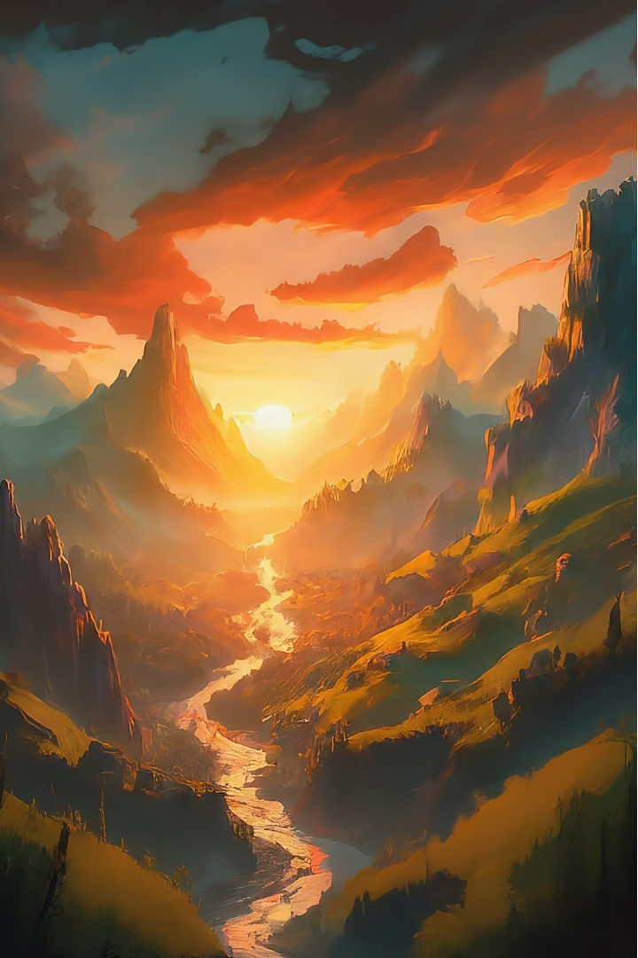
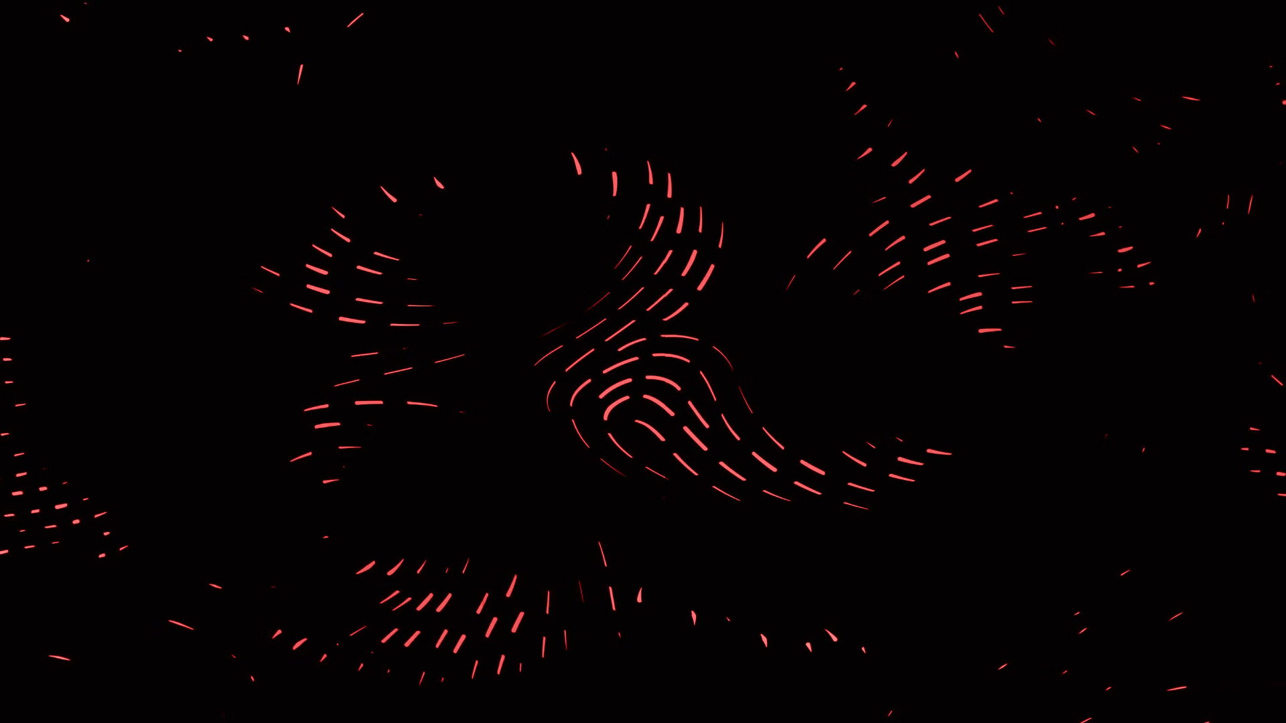
Magica: The Enchanted Realm
Magica - это RPG игра о герое, который сражается в одиночку против злых монстров. Вылонили Виктор, Кирилл, Стас

Slide 2
План
Актуальность
Цели
Задачи
Создать 2д РПГ за 4 недели в котором игрок прокачивается, убивая монстров чтобы в итоге убить босса.
Разработать механику сражений, врагов и босса. Разработать дерево развития и диалоги.
RPG – один из самых популярных и монетизируемых жанров игр, имеющий большую и активную аудиторию

Slide 3
Игровые механики
Дерево Прокачки
Боевая Система
Сражение с Боссом
Сражения в Magica сочетают в себе тактические элементы и динамичность. Игроки могут использовать комбо-атаки, блоки и уклонения, а также выбирать между ближним и дальним боем.
Сражение с Боссом в Magica - это особый вызов, требующий от игрока стратегического мышления и умения адаптироваться к уникальным способностям и атакам каждого Босса.
Игровое дерево прокачки в Magica предоставляет игроку возможность выбирать улучшения для своего героя.

Slide 4



Персонажи и классы
Воин
Злой шар
Босс
Главный герой,
бьющийся своим мечом в ближнем бою.
Магия в Magica - это
Шар атакует игрока в ближнем бою.
Босс имеет несколько видов атак и

Slide 5
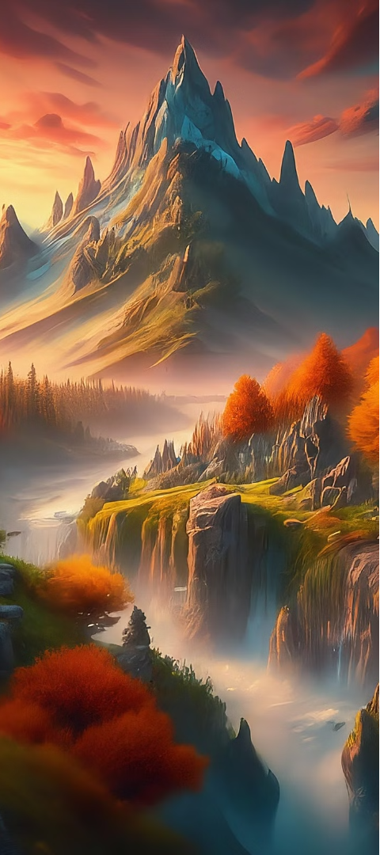
Мир и Локации
1
Логово Босса
При битве вы скованны в небольшом пространстве, не позволяющим хорошо маневрировать.
2
Магический Лес
Густой, живой лес, населенный удивительными существами и пронизанный силой магии.
3
Странник рядом с горой
Зеленая метка указывает на странника, который расскажет вам о игре.

Slide 6
Особенности Геймплея
1
Динамичные Сражения
2
Глубокое Развитие Персонажа
Боевая система Magica требует от игроков принятия быстрых решений и тактического мышления, чтобы одерживать победы.
Обширная древо навыков и разнообразные классы позволяют игрокам настраивать героя под свой стиль игры.
3
Босс
4
Исследование и Открытия
Битва с боссом - демонстрация всех особенностей Magica
Мир Magica полон тайн и сокровищ, ожидающих терпеливых и любознательных игроков.

Slide 7
Роли
Стас
Виктор
Кирилл
Создавал атмосферу игры, карту, анимации персонажей и элементы GUI
Отвечал за процесс разработки на Github. Создавал и улучшал функционал игры.
Учавствовал в процессе разработки, отвечая за UI и разработку концепции игры.

Slide 8
Спасибо за внимание

